Slide 1

Встреча с нумерологом

Slide 2
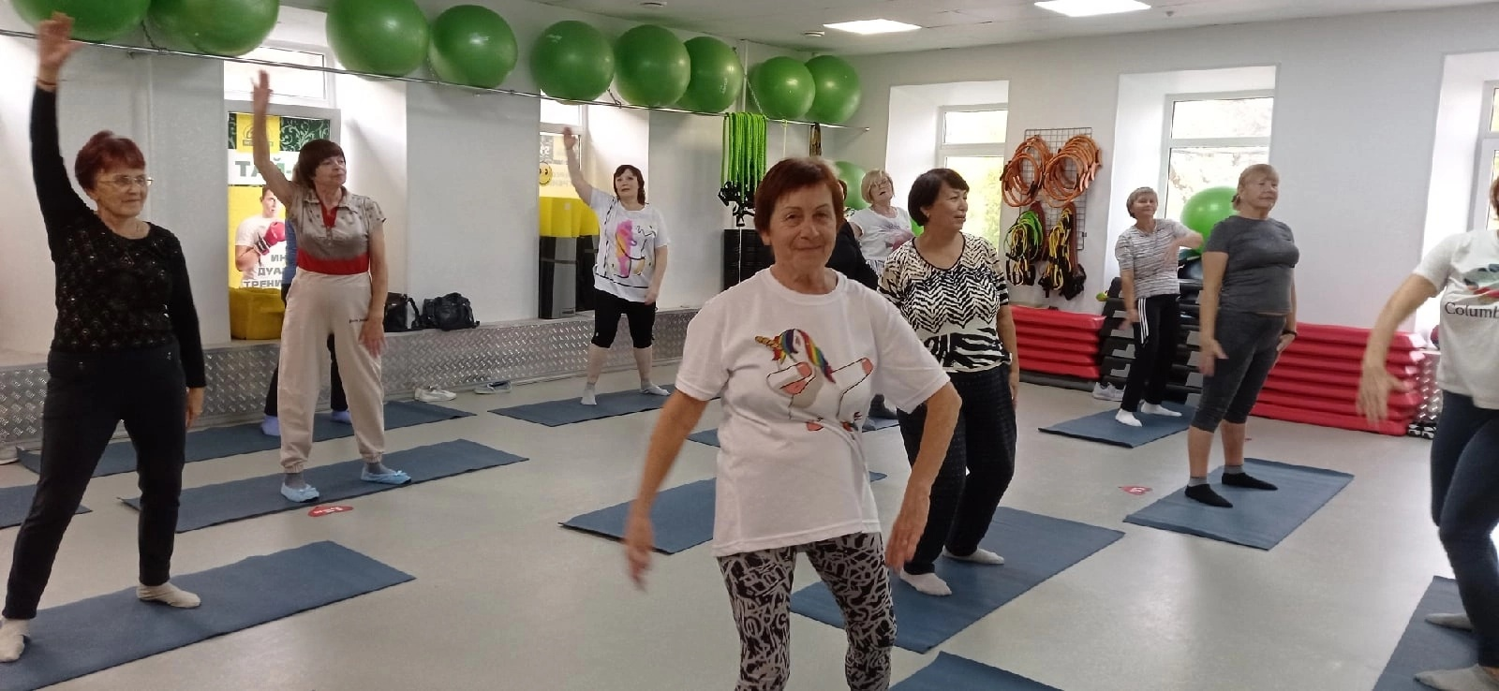
Гимнастика и танцы каждую неделю

Slide 3
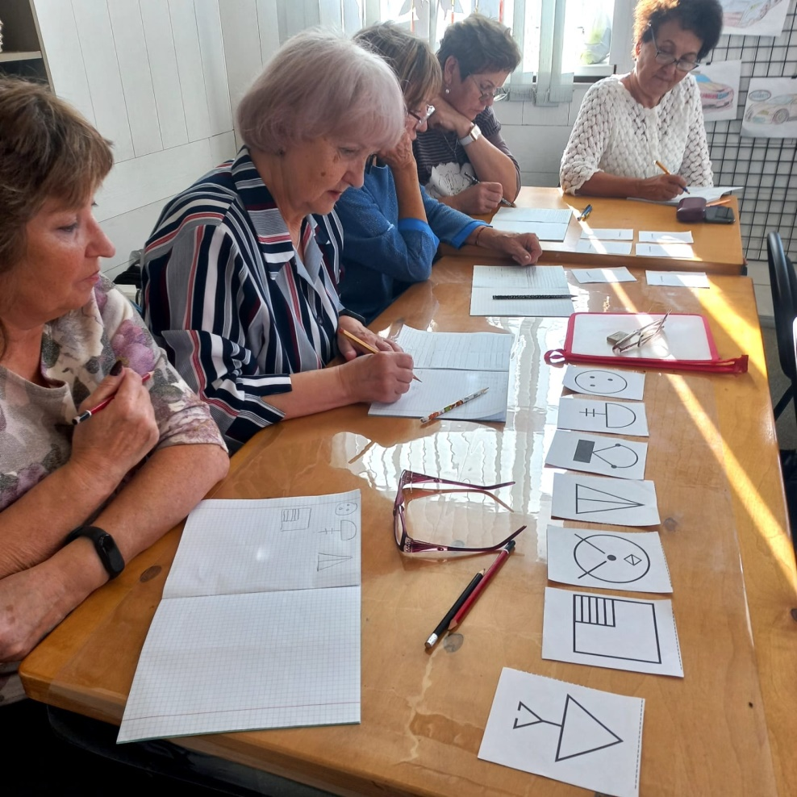
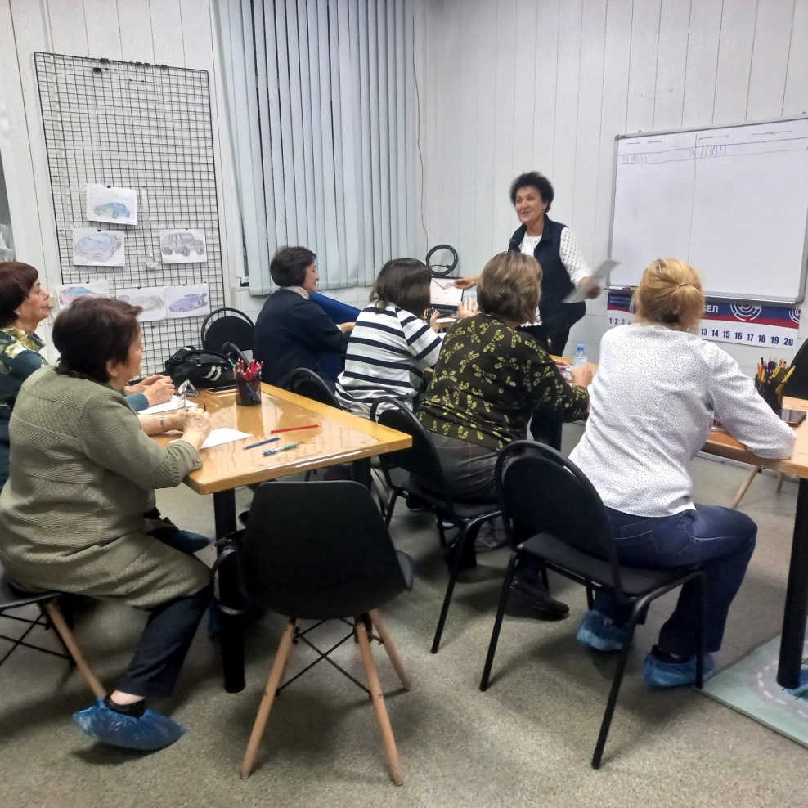
Гимнастика для мозга

Slide 4
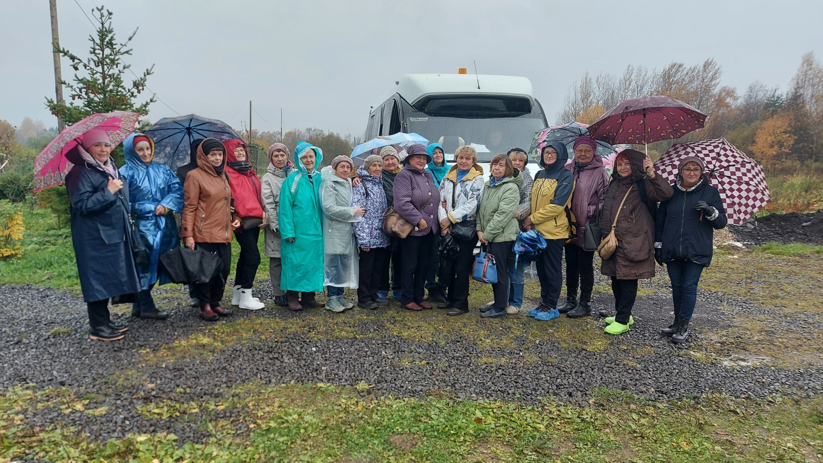
Питомник растений «Райский уголок»

Slide 5
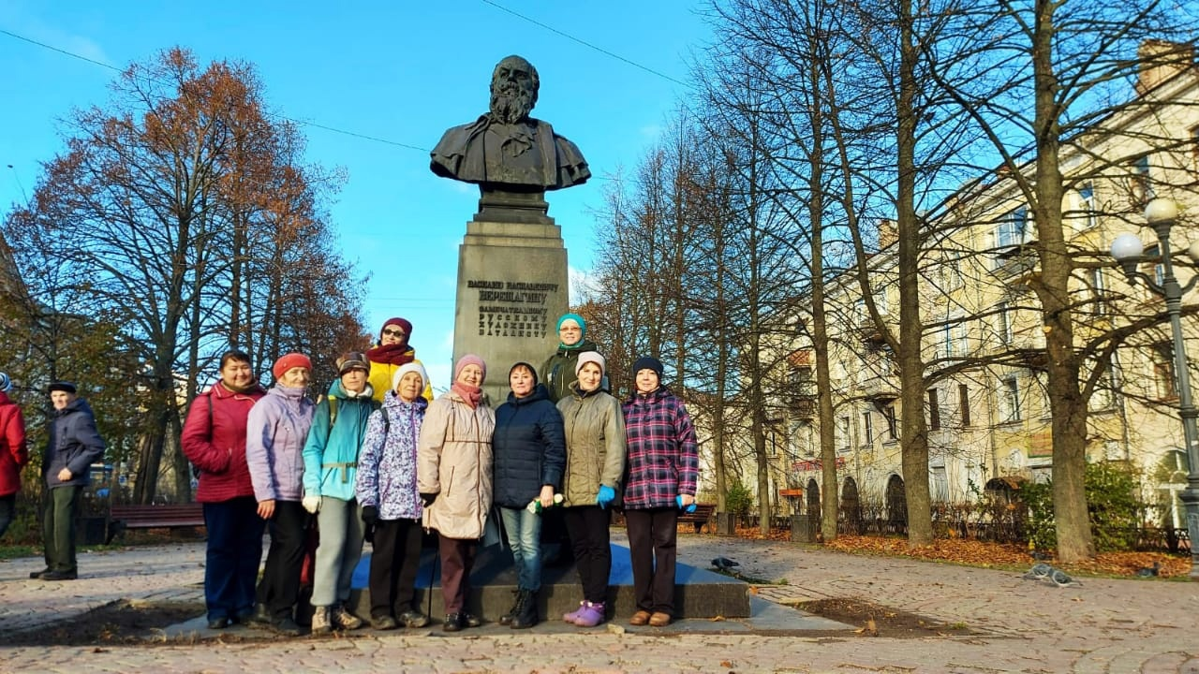
Субботник в сквере В.В.Верещагина

Slide 6
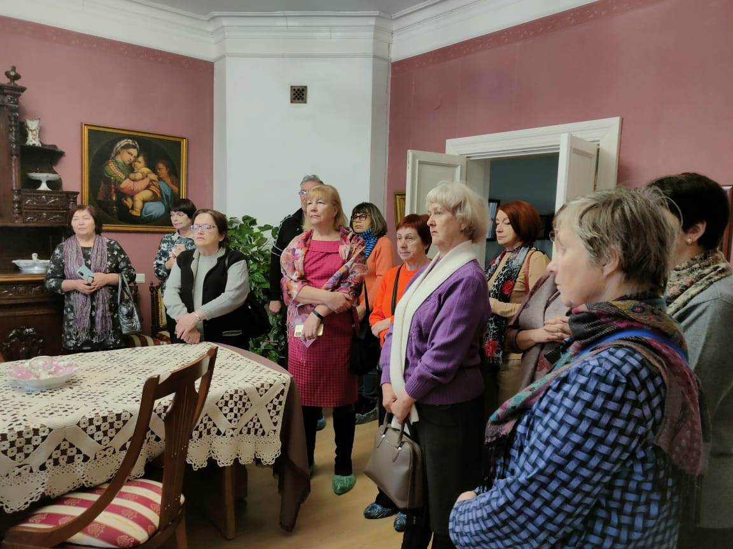
Экскурсия в Музей И.А. Милютина

Slide 7
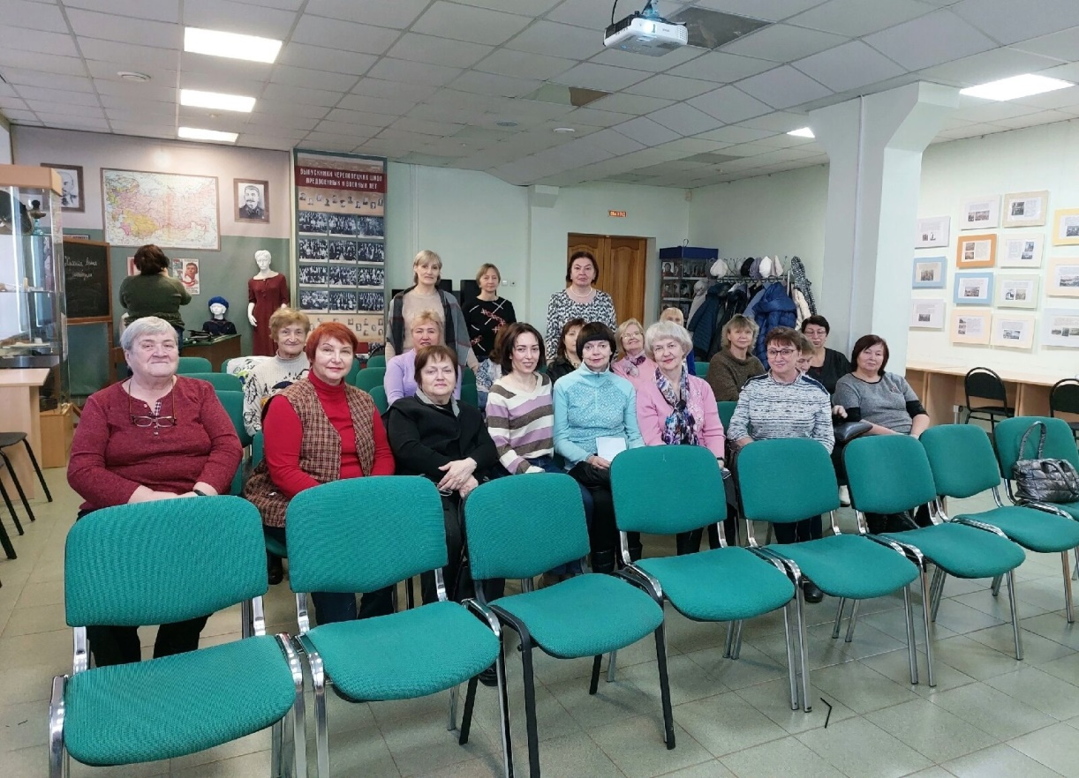
Встреча с нутрициологом Анной Булиной

Slide 8
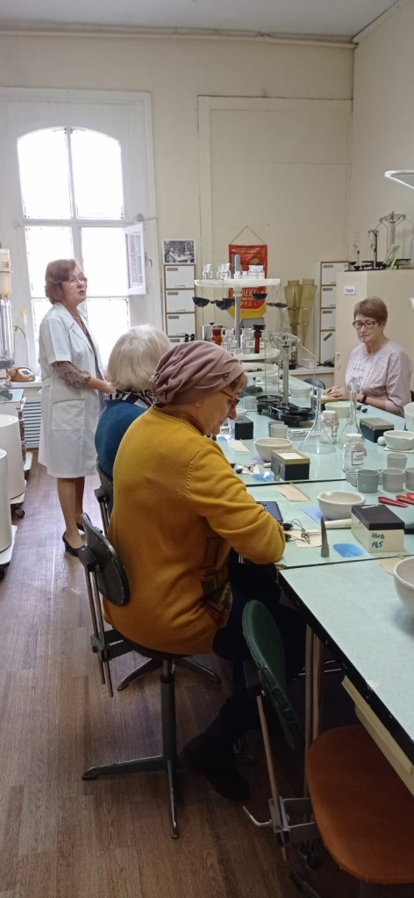
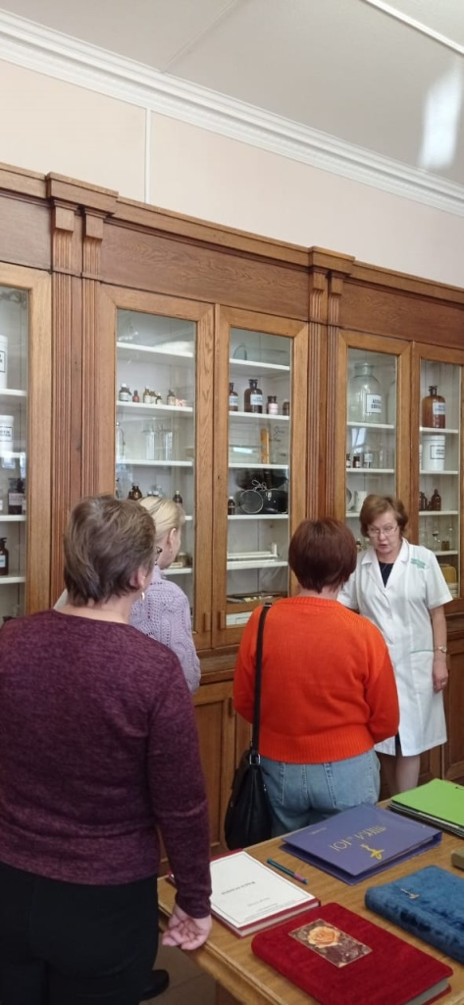
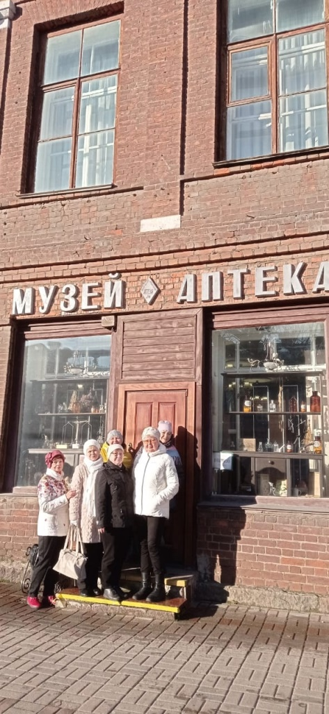
Посещение музея «Аптека»

Slide 9
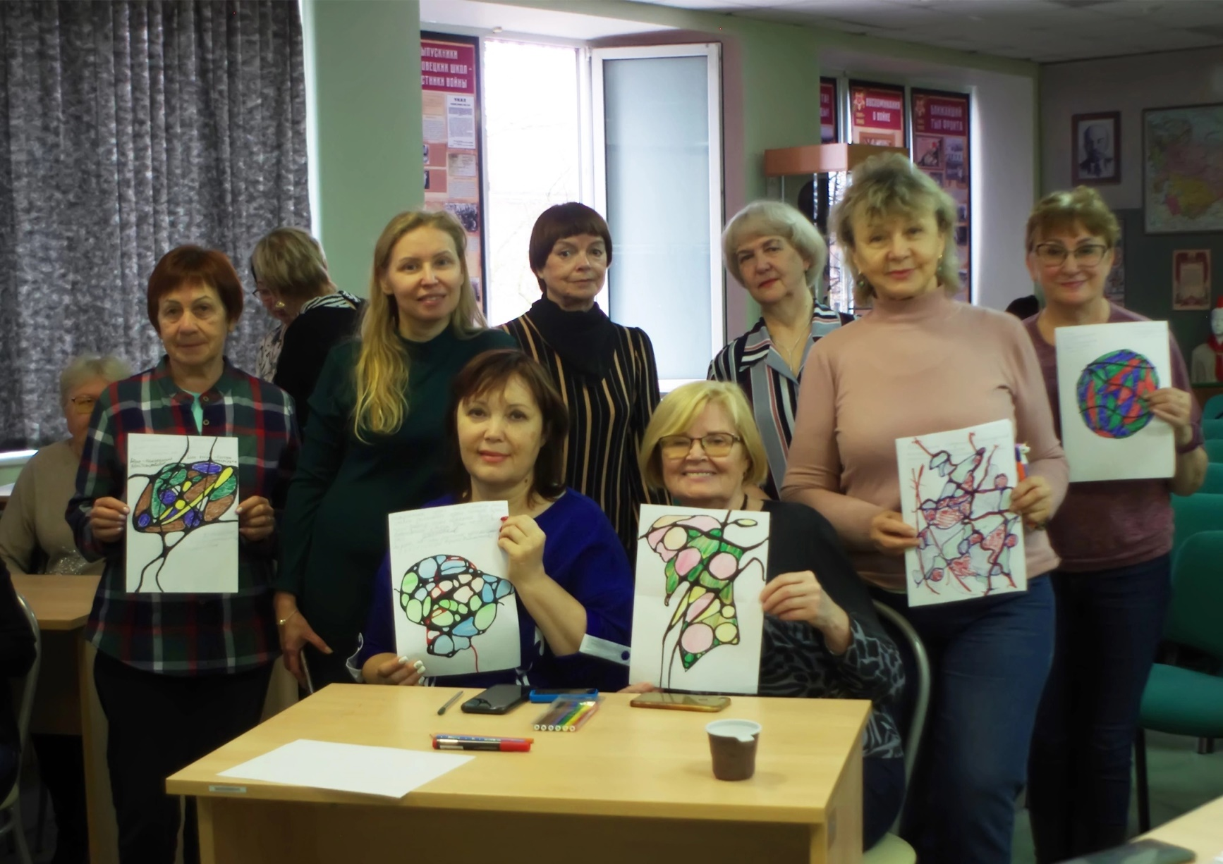
Нейрографика

Slide 10
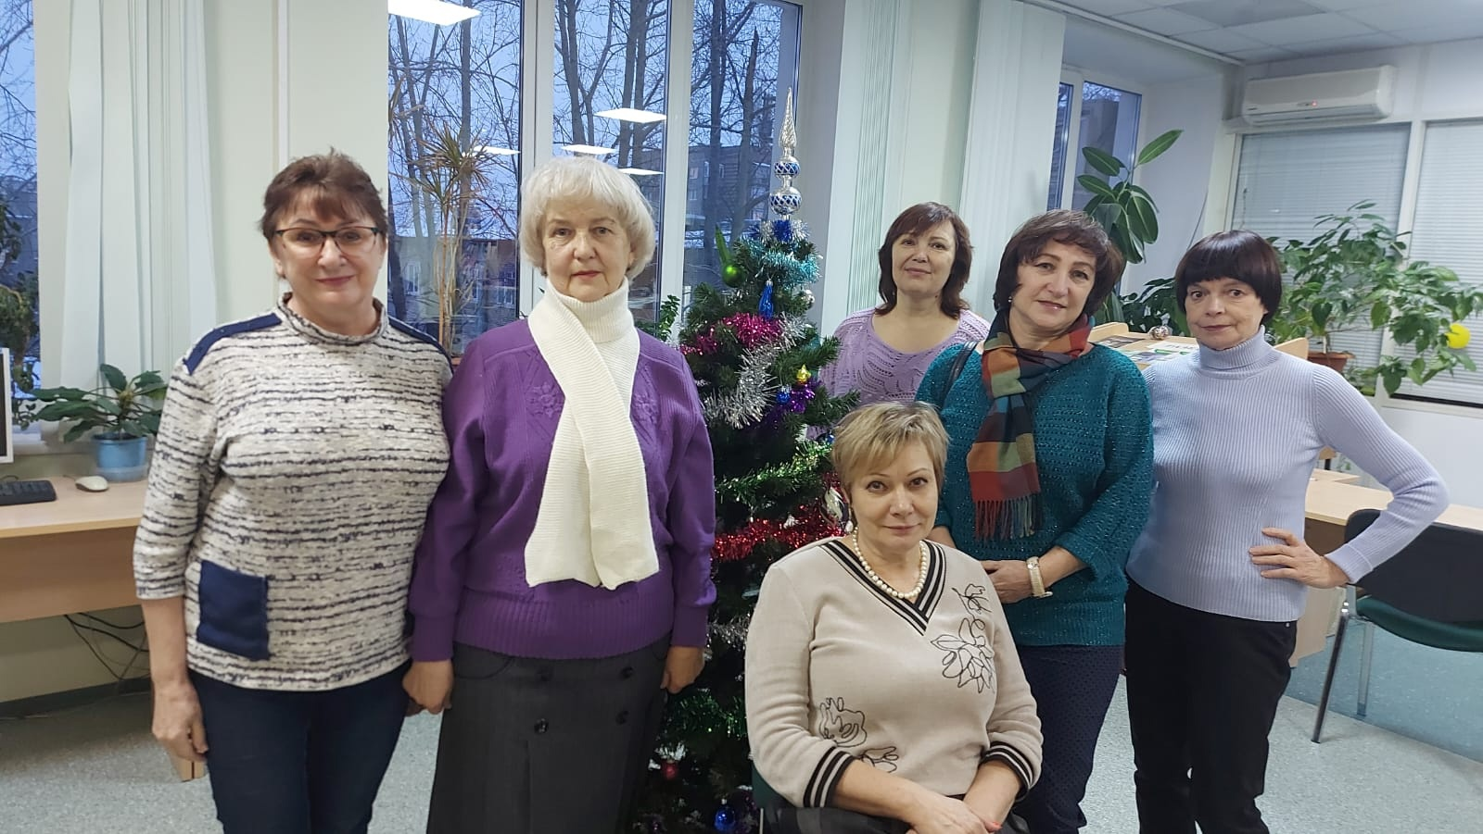
Встреча с нумерологом

Slide 11
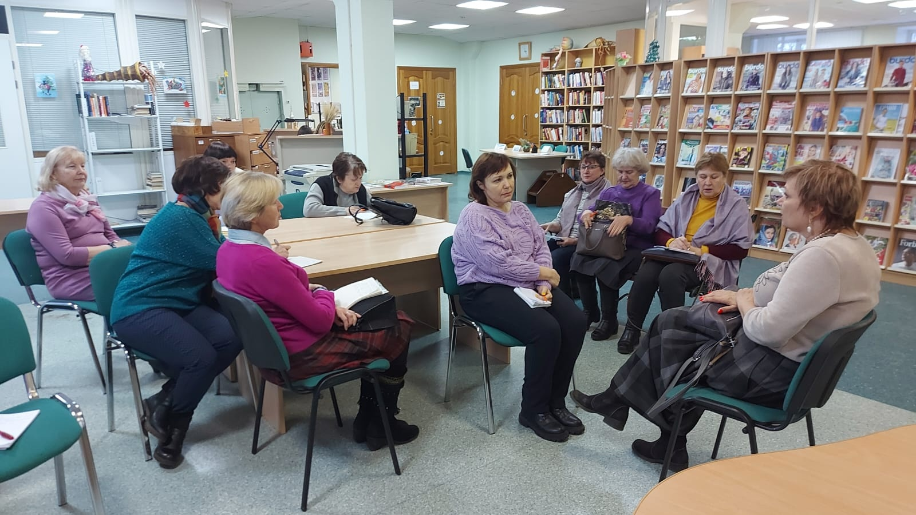
Встреча с нумерологом

Slide 12
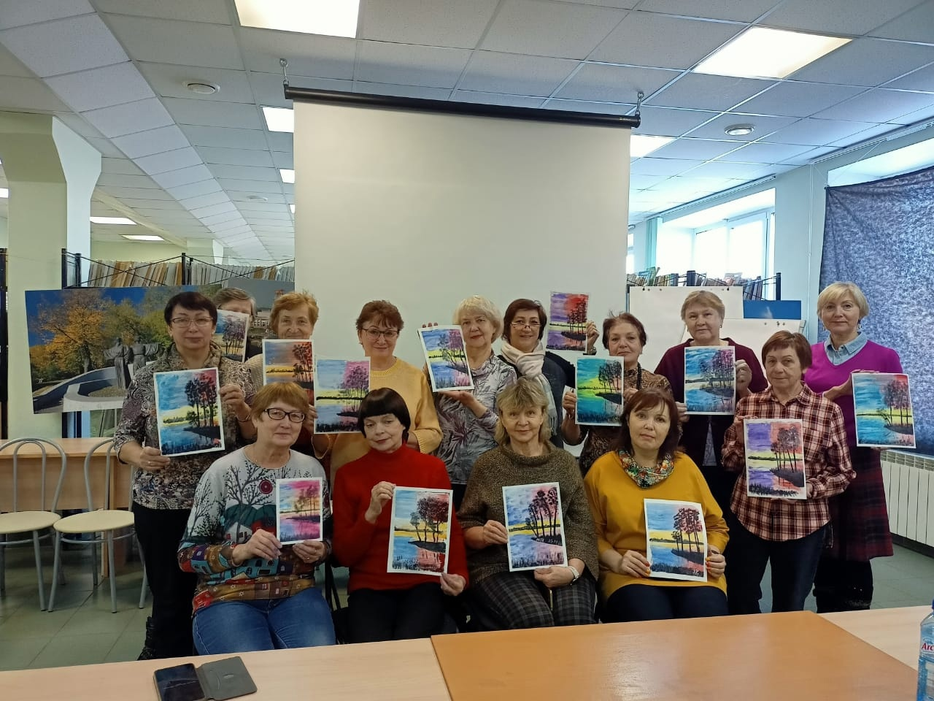
Правополушарное рисование

Slide 13
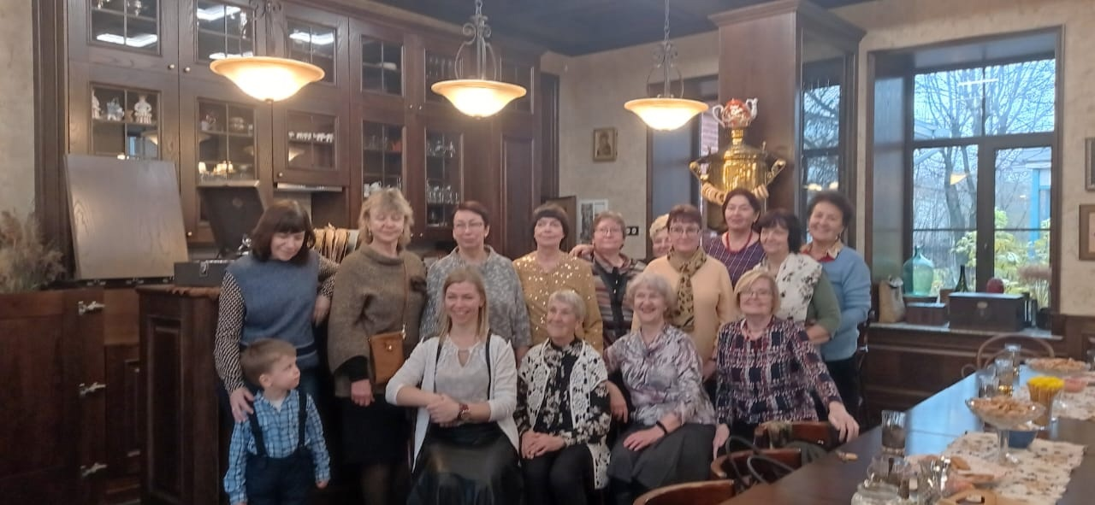
Музей Самоваров

Slide 14
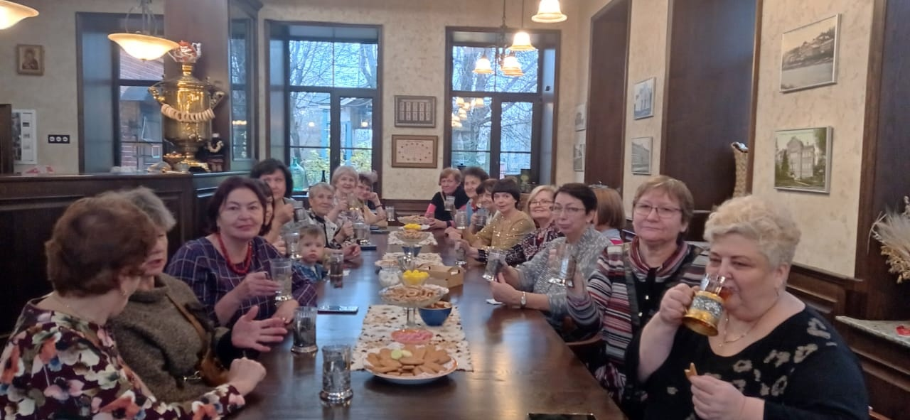
Музей Самоваров

Slide 15
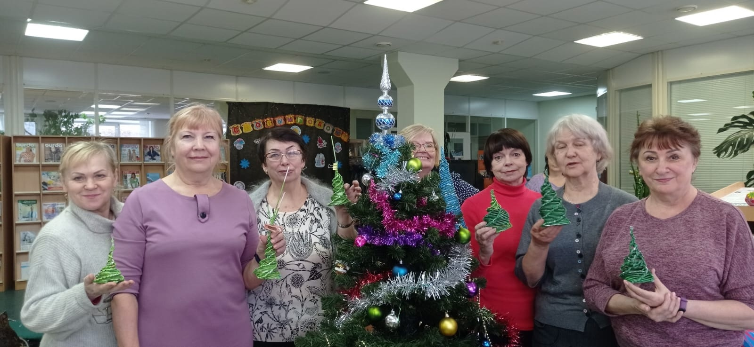
Плетение из газетных трубочек

Slide 16

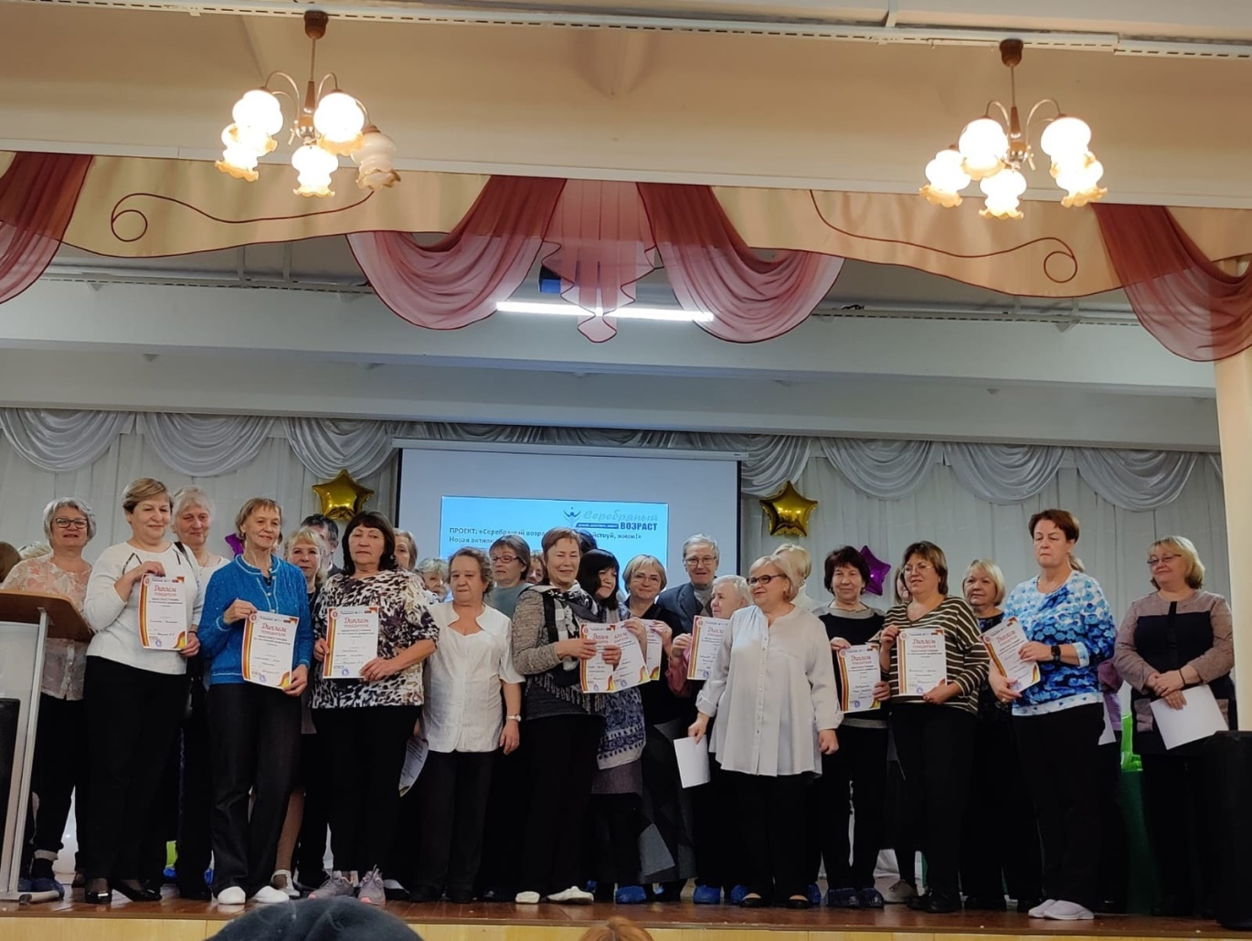
ПРОЕКТ: «Серебряный возраст – Думай, Действуй, живи!»
Новая активная жизнь

Slide 17
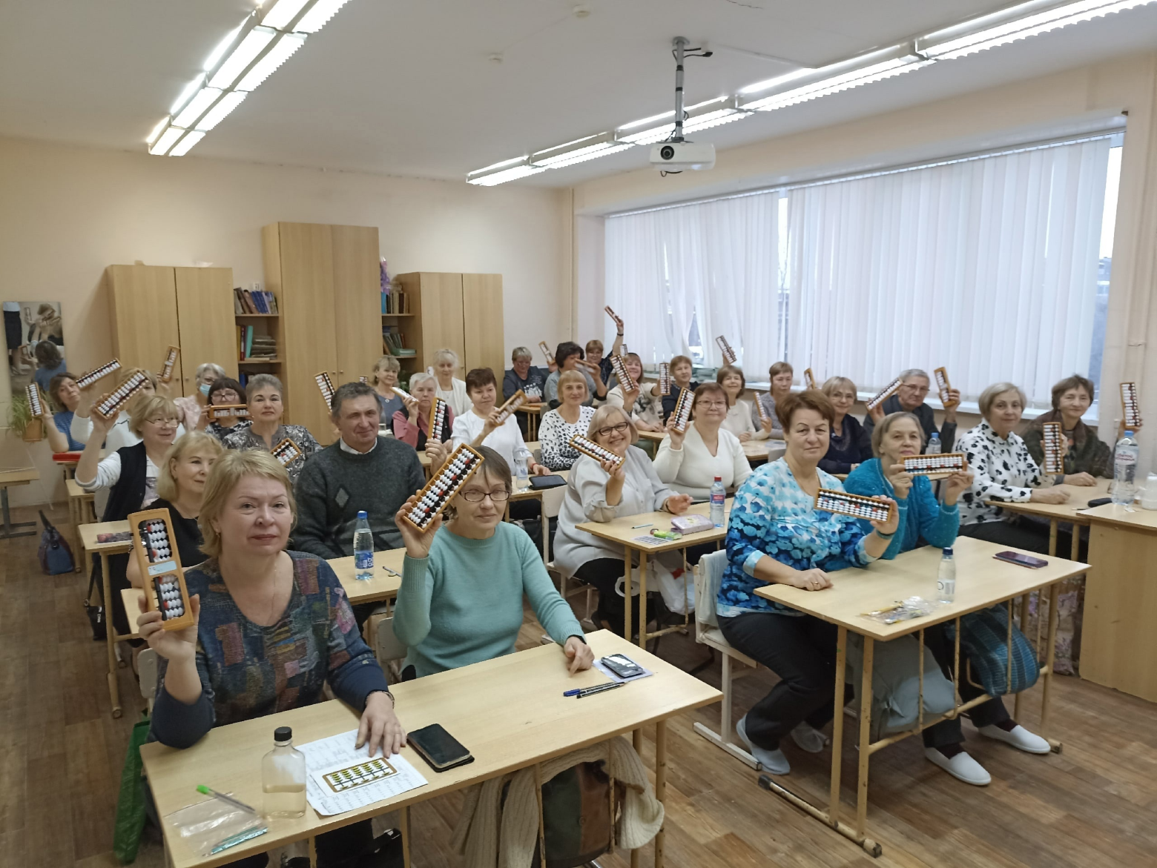

Slide 18
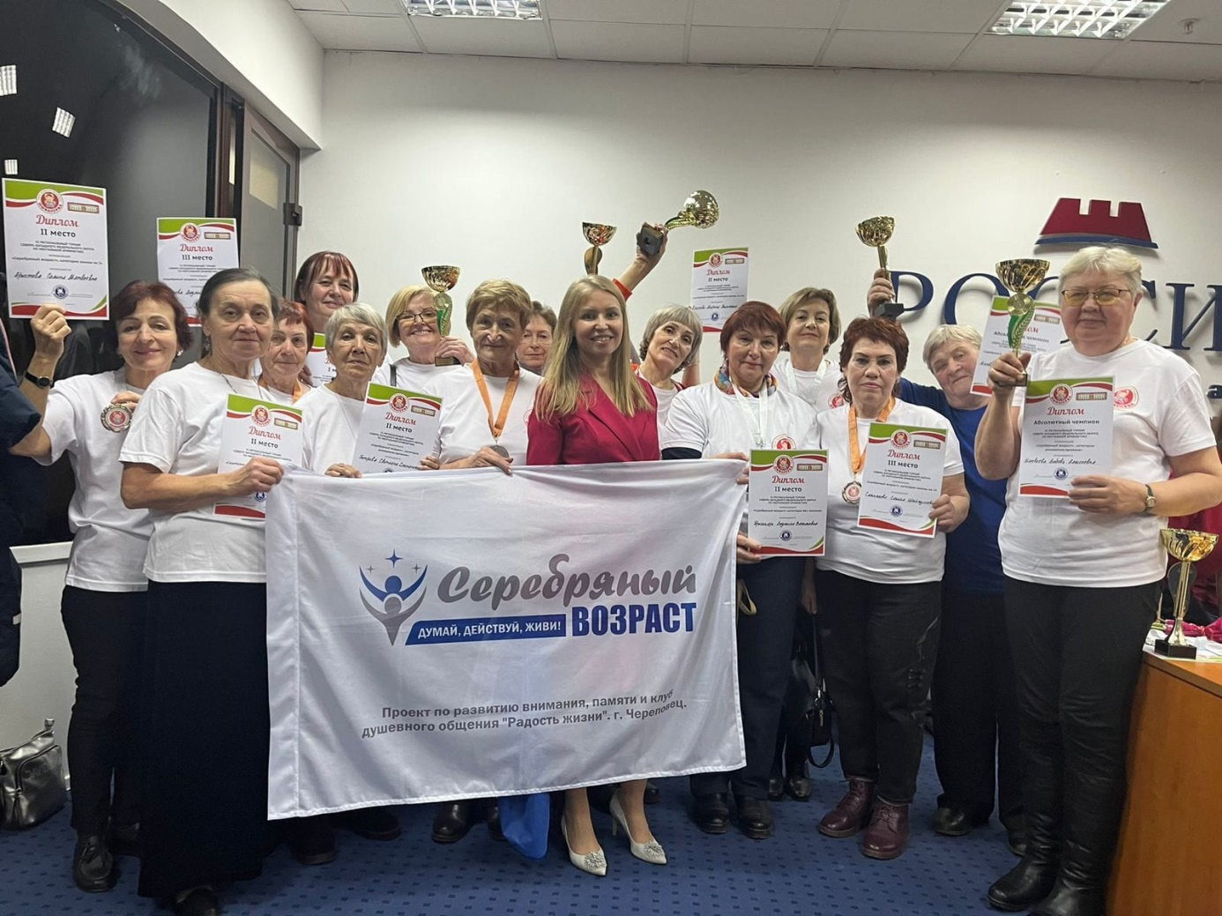
ПРОЕКТ: «Серебряный возраст – Думай, Действуй, живи!»
Новая активная жизнь

Slide 19
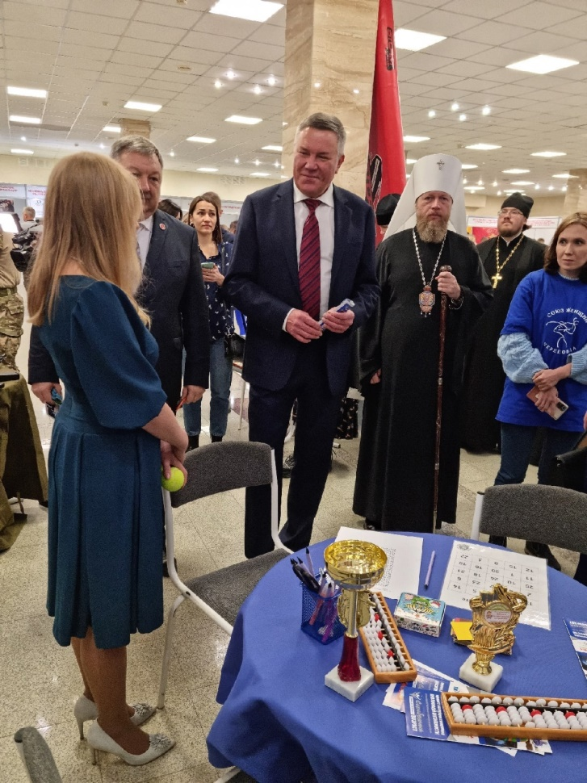
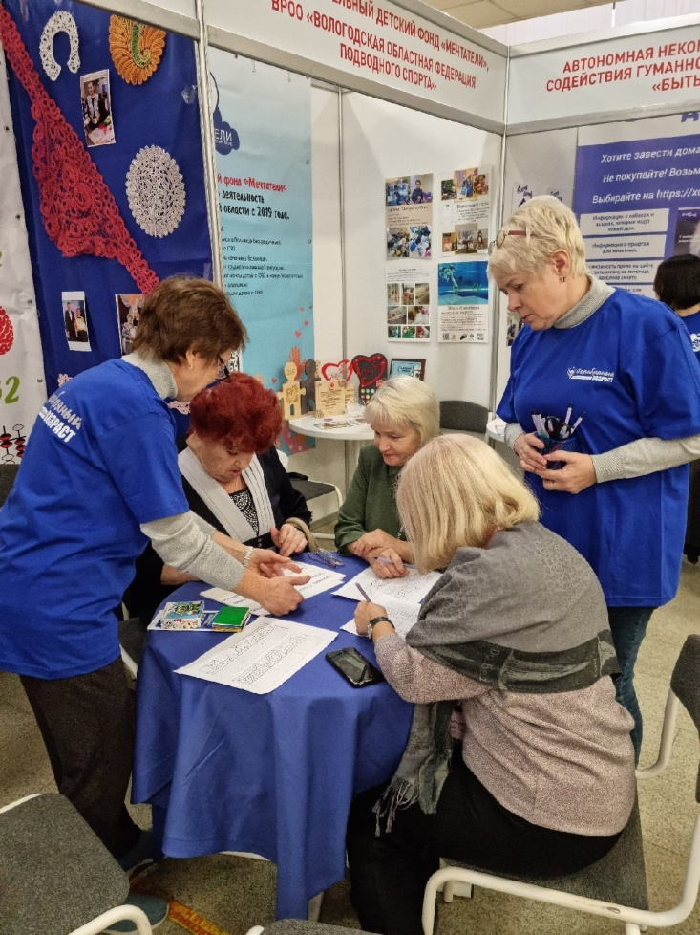
ПРОЕКТ: «Серебряный возраст – Думай, Действуй, живи!»
Новая активная жизнь

Slide 20
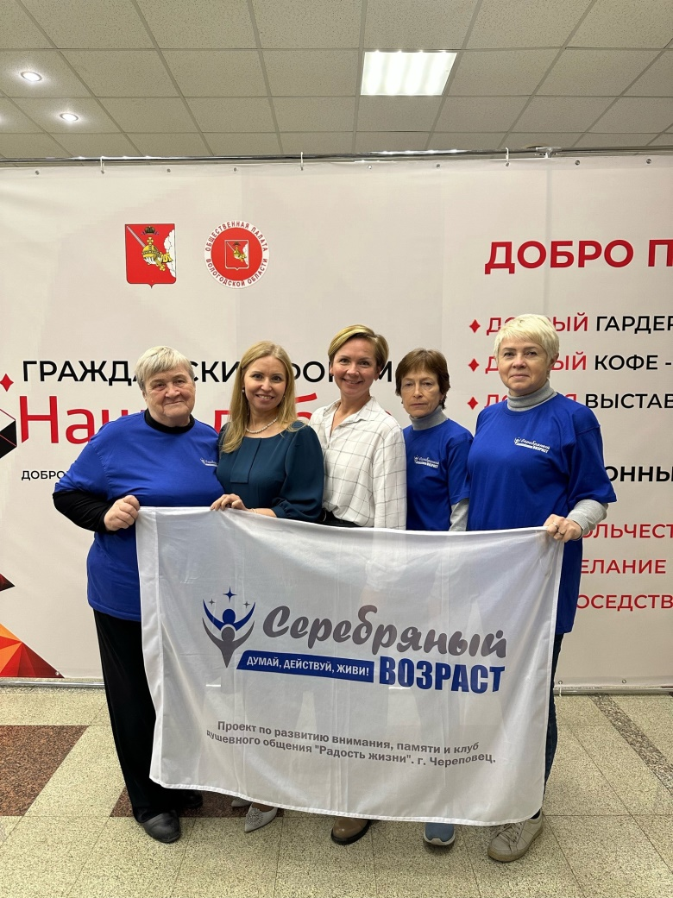
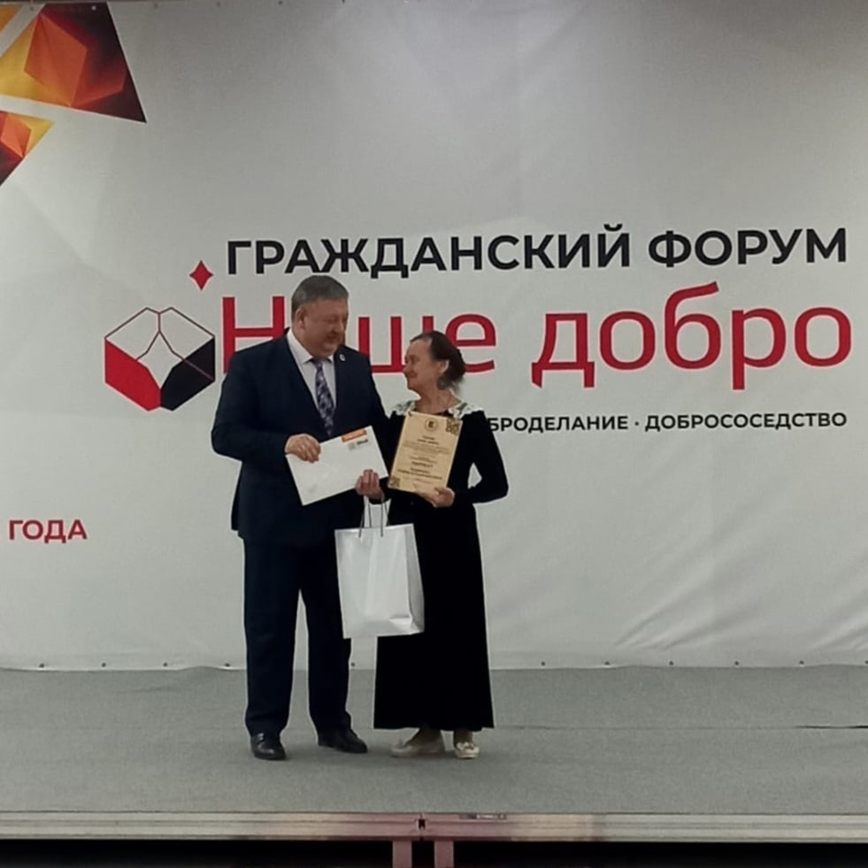
ПРОЕКТ: «Серебряный возраст – Думай, Действуй, живи!»
Новая активная жизнь

Slide 21
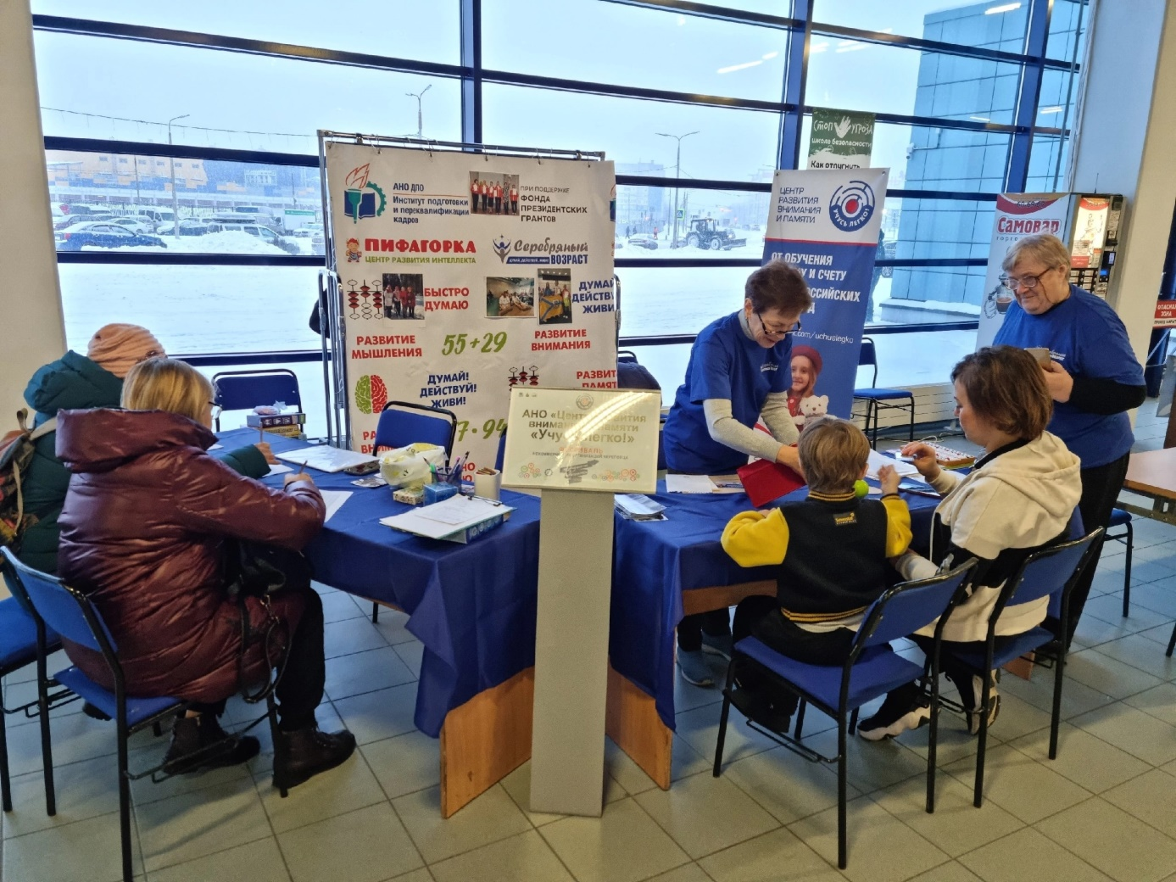
ПРОЕКТ: «Серебряный возраст – Думай, Действуй, живи!»
Новая активная жизнь

Slide 22

Встреча с нумерологом

